Slide 1
Гласный звук У, буква У,у.
(презентация к НОД в старшей группе)
Подготовила:воспитатель
Болдырева О.А.

Slide 2
Анализ звука У

Slide 3
Отгадайте загадку:

Slide 5
Отгадайте загадку:

Slide 6
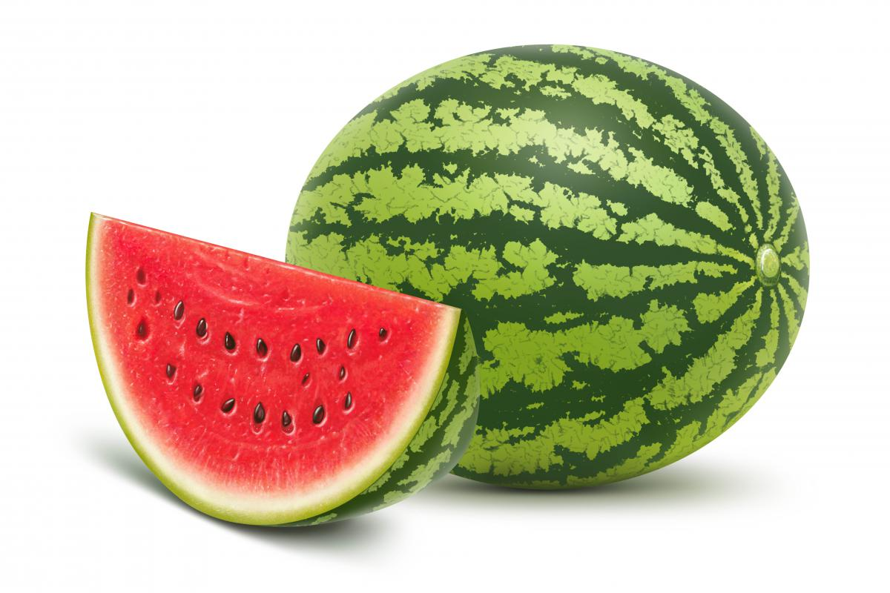

Slide 7
Отгадайте загадку:

Slide 8
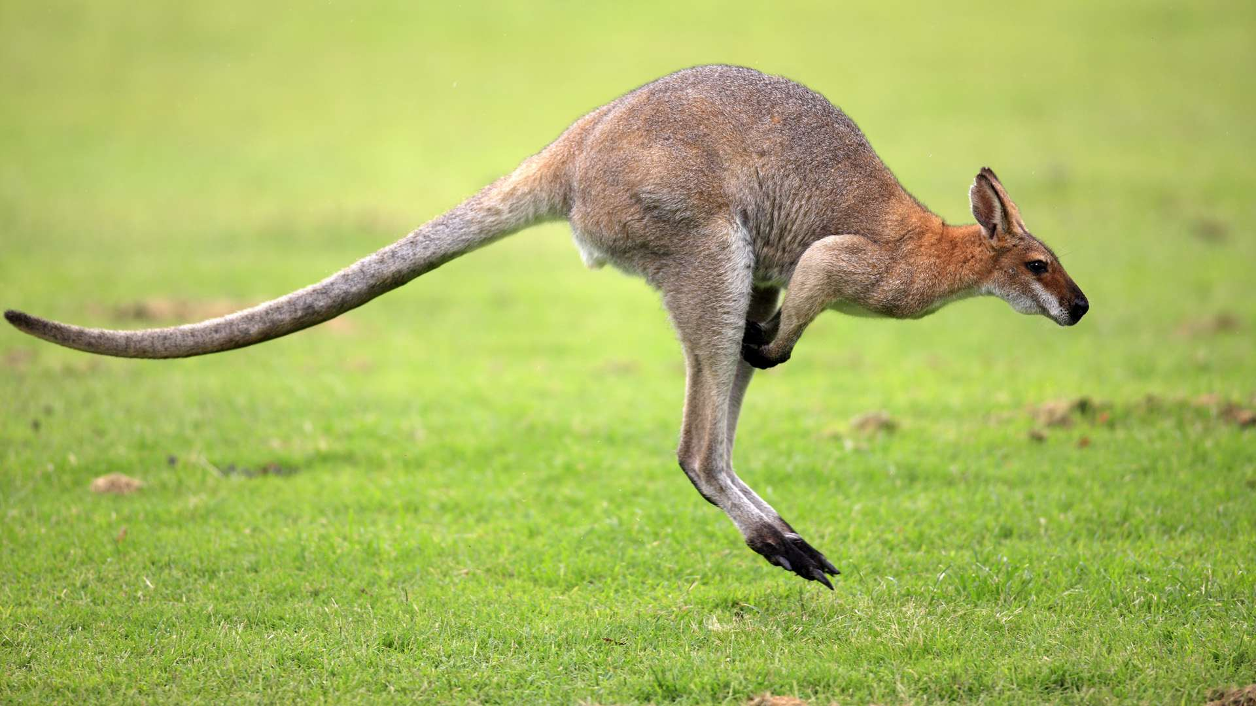

Slide 9
Игра «НАЗОВИ СЛОВО»

Slide 10
Анализ буквы У
Буква У – два длинных ушка.
Или: У дубочка два сучочка.

Slide 11
Физкульминутка:
Рот пошире открываем.
Руки кверху поднимаем.
Губы трубочкой вперед.
И руки вперед.

